Slide 1
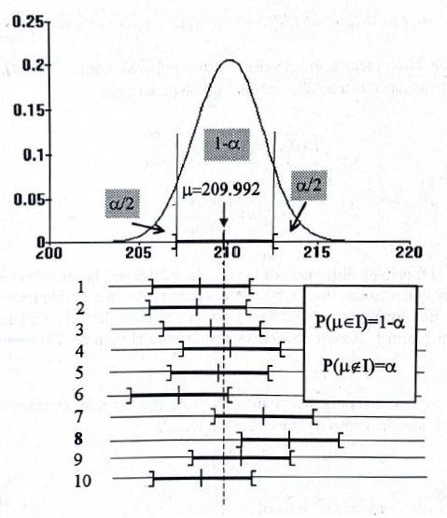
ESTADÍSTICA APLICADA
Inferencia Estadística

Slide 2
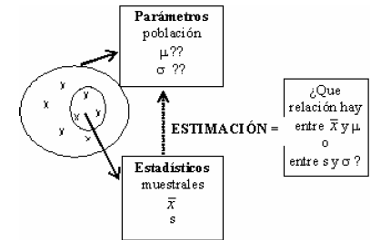
Introducción
Objetivo: aproximar determinados parámetros de una población
Problema: generalmente, no es posible medir cada uno de los individuos de una población debido a: número de individuos, tiempo disponible, coste, prueba destructiva,...
Solución: trabajar con una muestra aleatoria y representativa, X₁ , X₂ , ..., X_{n}, y estimar los parámetros poblacionales a partir de los estadísticos de la muestra:
Obs.: el tamaño de la muestra, n, jugará un papel importante a la hora de hacer inferencia

Slide 3
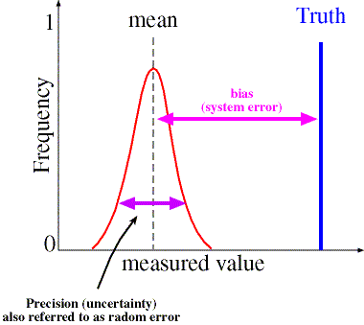
Concepto de Estimador
Sea X una v.a. y θ un parámetro (desconocido) asociado a X → representaremos por todo estimador de θ:
Propiedades (deseables) de los estimadores:
  es centrado o sin sesgo si
  es consistente si
  es más eficiente que si
Obs.: un estimador es una v.a.
Obs.: ¿un parámetro puede tener múltiples estimadores, cuál es “el mejor”?
Error de estimación al cuadrado

Slide 4
Estimadores de μ y σ
Un estimador no sesgado y consistente de la media poblacional, μ, viene dado por la media muestral :
Teorema (distribución de la media muestral):
Un estimador no sesgado y consistente de la varianza poblacional, σ², viene dado por la varianza muestral corregida, s²_{n-1}
Si X es normal → la media muestral también lo será!
Obs.: la varianza muestral, s²_{n} , ¡es un estimador sesgado!

Slide 5
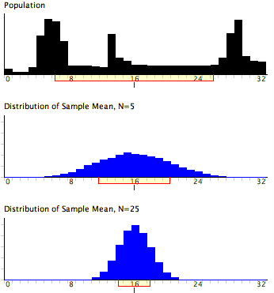
Teorema Central del Límite (TCL)
Según Tma. de la distribución de la media muestral:
Tma. Central del Límite (TCL): aunque X no se distribuya según una Normal, si n “es grande” ( n >> 30 ), entonces la distribución de la media muestral es aproximadamente Normal:
Pero... ¿qué ocurre si X no es Normal?

Slide 6

Estimación puntual y por intervalos
Cuando se da un punto o valor concreto (p.e.: ) como estimación del valor real del parámetro θ, se está realizando una estimación puntual.
Problema: la estimación puntual no nos proporciona ninguna información sobre el error que se está comentando al estimar el valor real θ por .
La estimación por intervalo consiste en dar un intervalo (r₁ , r₂) para el que se verifique P( r₁ < θ < r₂ ) = 1 – α
(1 – α ) se llama nivel de confianza y α se llama nivel de significación (habitualmente, α = 0.05, α = 0.01 o α = 0.001)
En el ejemplo, θ estará en el intervalo (1.3, 7.7) con probabilidad 0.95

Slide 7
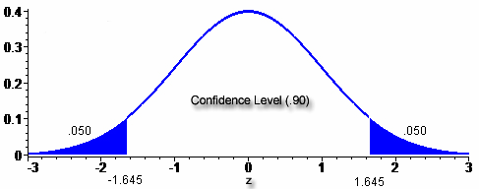
Intervalos de Confianza para μ y para p
Recordar que si X era Normal, esta condición siempre será cierta. Incluso si X no es normal, la condición sigue siendo cierta cuando n “es grande” ( TCL )
Si se satisface la condición clave:
Entonces:
Y, por tanto:
z_{α} es ese valor que en una N(0,1) deja a su derecha un área de valor α/2
IC para μ con nivel de confianza (1- α)
(Continúa)

Slide 8
Intervalos de Confianza para μ y para p
ICs para μ :
  Condición previa: X Normal o bien n >> 30 (TCL)
  σ conocida →
  σ desconocida →
ICs para la proporción de logros , p, en una Binomial:
  p₀ = # logros observados / # pruebas
  p desconocida, tres opciones:
    coger un p “histórica”
    aproximar p por p₀
    coger p = 0.5 (máxima indeterminación)
z_{α} es ese valor que en una N(0,1) deja a su derecha un área de valor α/2
t_{α} es ese valor que en una t-Student con (n-1) grados de libertad deja a su derecha un área de valor α/2
Error máximo de estimación,
E (semi-anchura del intervalo)
(Continúa)

Slide 9
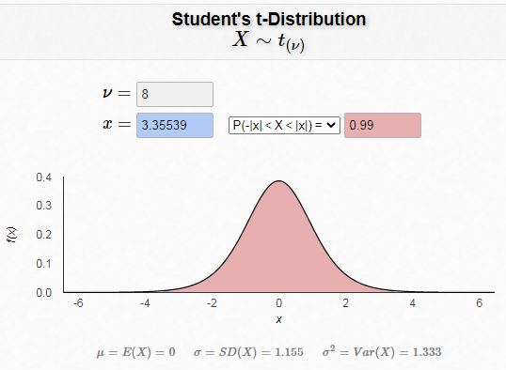
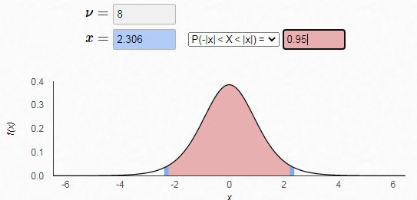
Intervalos de Confianza para μ y para p
Ejemplo 1 : Datos de una muestra de una v.a. Normal :
124.8 124.8 126.3 122.4 122.6 123.9 119.3 126.2 127.2
Queremos encontrar IC para μ con confianza de 95% y de 99%
a) Si no tenemos más información, σ es desconocida
Con la app de la t-Student
con 8 grados de libertad:
(Continúa)

Slide 10
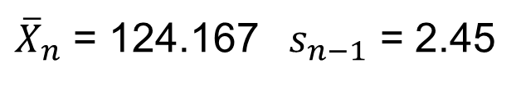
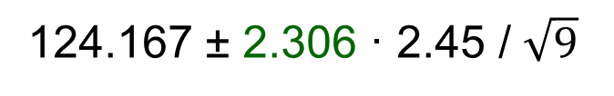
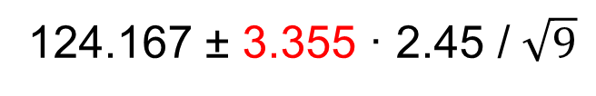
Intervalos de Confianza para μ y para p
a) σ desconocida
α = 0.05 t _{α} = 2.306
α = 0.01 t _{α} = 3.355
IC = (122.284, 126.05)
IC = (121.427, 126.907)
(Continúa)
Notes:
10

Slide 11
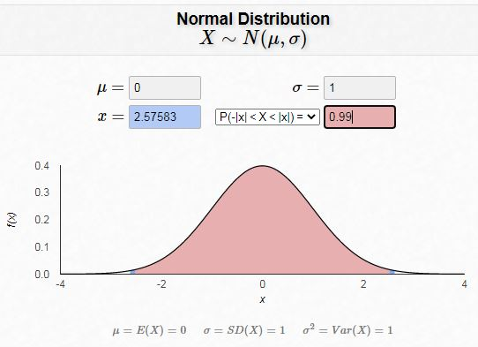
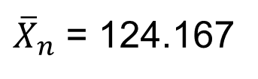
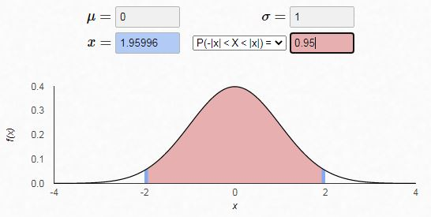
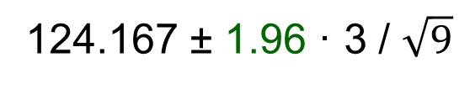
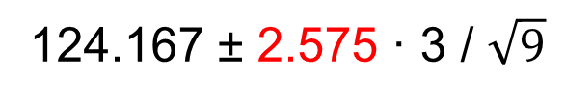
Intervalos de Confianza para μ y para p
b ) Supongamos σ = 3, es decir, conocida
α = 0.05 z _{α} = 1.96
α = 0.01 z _{α} = 2.575
IC = (122.207, 126.127)
IC = (121.592, 126.742)
(Continúa)
Notes:
11

Slide 12
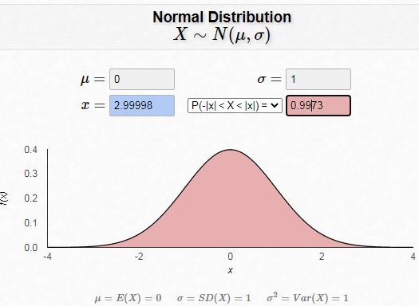

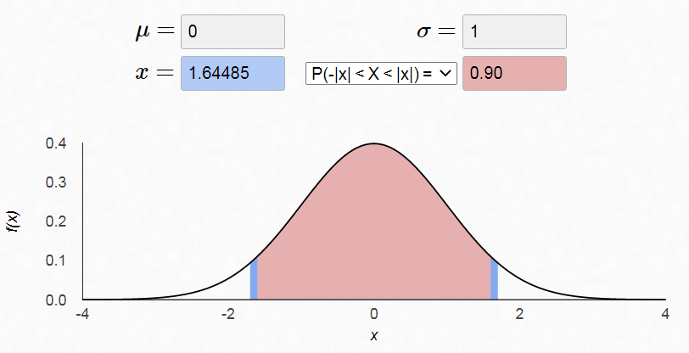
Intervalos de Confianza para μ y para p
Ejemplo 2 : a) De una va con σ = 2.5 disponemos de una muestra de 100 observaciones con media 151.1. Calculamos un IC aproximado para μ con confianza del 90% y del 99.73%
n=100, σ = 2.5
n=100, σ = 2.5
Con la app de la Normal :
α = 0.10 z _{α} = 1.645
α = 0.00 27 z _{α} = 3
151.1 ± 1.645 · 2.5/10
151.1 ± 3 · 2.5/10
IC = (150.69, 151.51)
IC = (150.35, 151.85)
(Continúa)
Notes:
12

Slide 13
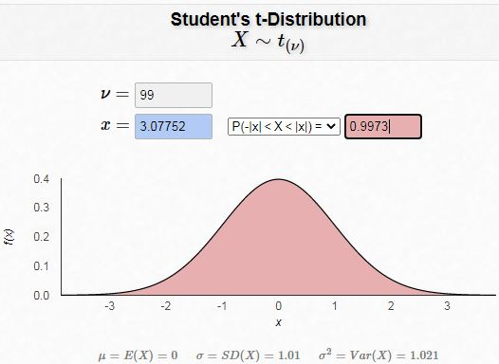
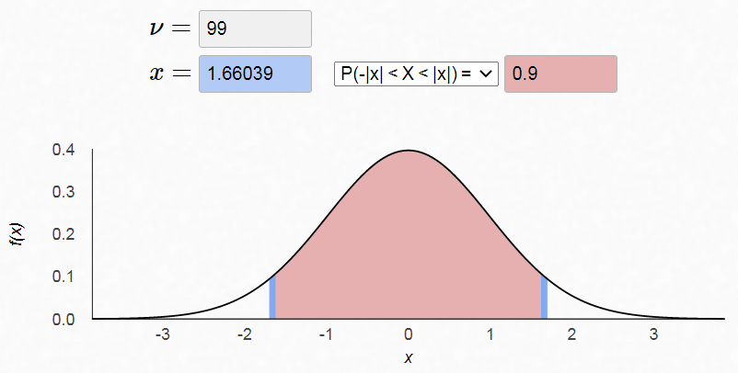
Intervalos de Confianza para μ y para p
b) De una v.a. disponemos de una muestra de 100 observaciones con media 151.1 y desviación tipo 2.3. Calculamos un IC aproximado para μ con confianza del 90% y del 99.73%
n=100, s _{n} = 2.3, s _{n-1} = 2.312
σ desconocida
α = 0.10 t _{α} = 1.66039
α = 0.00 27 t _{α} = 3.07752
151.1 ± 1.66 · 2.312/10
151.1 ± 3.08 · 2.312/10
IC = (150.72, 151.48)
IC = (150.39, 151.81)
(Continúa)
Notes:
13

Slide 14
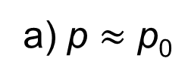
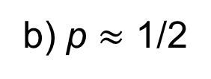
Intervalos de Confianza para μ y para p
Ejemplo 3 : En una encuesta de satisfacción de un servicio se han consultado 350 clientes de los que 224 han manifestado estar satisfechos (y los demás no).
Calcule un intervalo de confianza para la proporción de clientes satisfechos,
con niveles de confianza del 95% y del 99%, en estos dos supuestos:
a) Que el diseño del estudio es muy fiable.
b) En el supuesto de máxima indeterminación.
p₀ = 224 / 350 = 0.64 y los valores de z_{α} son los mismos del ejemplo anterior:
n = 350
Si α = 0.05, z_{α} = 1.96
Si α = 0.01, z_{α} = 2.575
(0.5897, 0.6903)
(0.5739, 0.7061)
(0.5876, 0.6923)
(0.5712, 0.7088)
(Continúa)
Notes:
14

Slide 15
Intervalos de Confianza para μ y para p
Obs.: Error, n y α están “atados” , es decir:
  Si α decrece (queremos más nivel de confianza) → n crece (se necesitan más datos para poder afinar más) ó E crece (es necesario un intervalo más ancho)
  Si E decrece (queremos menos error) → n crece (más datos para poder ser más precisos) o α crece (nos conformamos con menos nivel de confianza)
  Si decrece (tenemos menos datos) → E crece (es necesario un intervalo más ancho) o α crece (hay que conformarnos con menos nivel de confianza)
  Y viceversa...

Slide 16
Intervalos de Confianza para σ
es ese valor que en una deja a su izquierda un área de valor α/2
es ese valor que en una deja a su derecha un área de valor α/2
ICs para σ :
  Si X Normal
  Si n >> 30 (TCL)
de n-1 grados de libertad
z_{α} es ese valor que en una N(0,1) deja a su derecha un área de valor α/2
(Continúa)

Slide 17
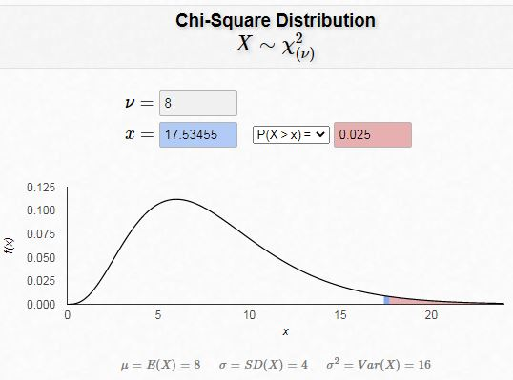
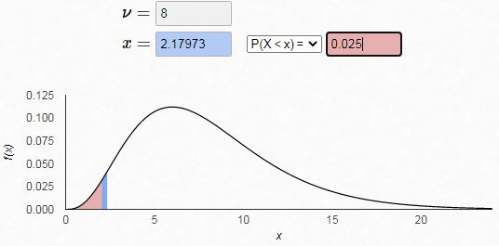
Intervalos de Confianza para σ
Ejemplo 1 : Datos de una muestra de una v.a. Normal :
124.8 124.8 126.3 122.4 122.6 123.9 119.3 126.2 127.2
Queremos encontrar IC para σ con confianza de 95% y 99%
Con la app de la Khi-cuadrado con 8 grados de libertad:
(Continúa)
Notes:
17

Slide 18
Intervalos de Confianza para σ
n = 9, α = 0.05
s_{n} = 2.31
(Continúa)
Notes:
18

Slide 19
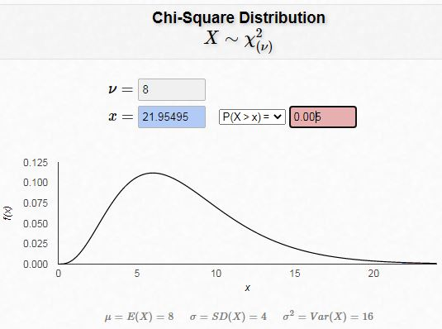
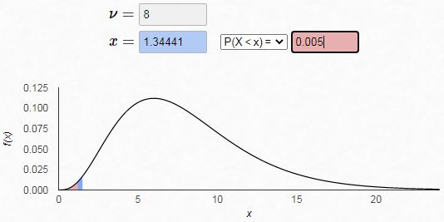
Intervalos de Confianza para σ
n = 9, α = 0.01
s_{n} = 2.31
(Continúa)
Notes:
19

Slide 20
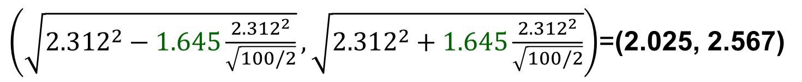
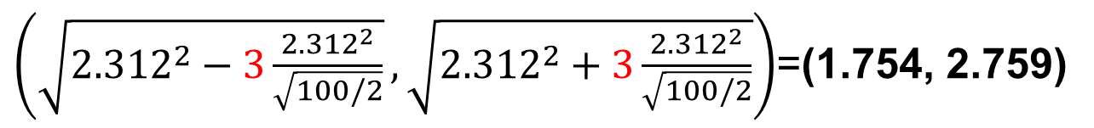
Intervalos de Confianza para σ
Ejemplo 2 : De una v.a. disponemos de una muestra de 100 observaciones con desviación tipo 2.3. Calculamos un IC aproximado para σ con confianza del 90% y del 99.73%
Observamos: n=100>>30, s_{n} = 2.3,
s_{n-1} = 2.312
α = 0.10 z_{α} = 1.645
α = 0.0027 z_{α} = 3
Notes:
20

Slide 21
Contraste de hipótesis: Introducción
Contraste de hipótesis
Se trata de contrastar la veracidad de una afirmación o hipótesis nula (H₀ ), que hace referencia al valor de un parámetro θ de la población
Contraste bilaterial Contraste unilateral
Idea del contraste
  Comparar lo que debería ser (si H₀ fuese cierta) con lo que realmente dicen los datos, o en otras palabras,
  Decidir si con los datos disponibles existe evidencia estadística suficiente para rechazar la hipótesis nula H₀ .
H ₀ es la hipótesis nula , que daremos por buena hasta que se demuestre lo contrario (todo el mundo es inocente hasta que...). H ₁ es la hipótesis alternativa
(Continúa)

Slide 22
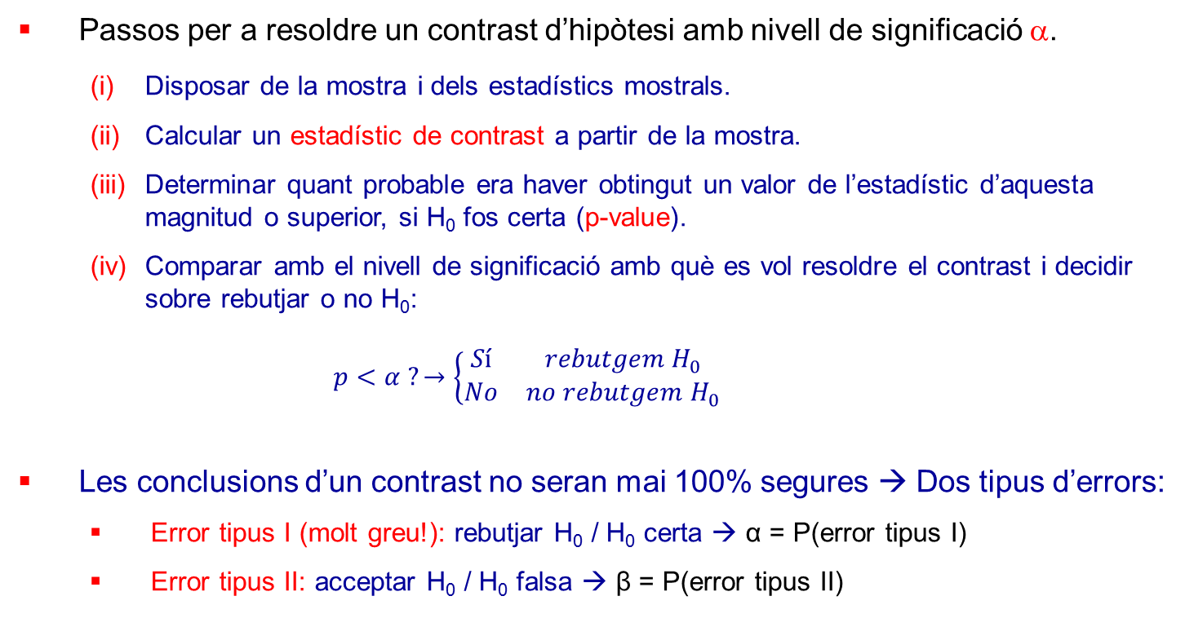
Contraste de hipótesis: Introducción
α, β y n están atados!: si hacemos decrecer α entonces β crecerá (a menos que n aumente) y viceversa

Slide 23
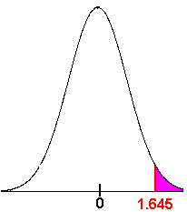
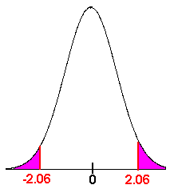
Contraste de hipótesis sobre μ y p
Condición previa: X es Normal o bien n >> 30 (para poder aplicar el TCL)
Objetivo: fijado α , se trata de realizar un contraste (bilateral o unilateral) con
H₀ : μ = μ ₀ (sobre la media poblacional) o H₀ : p = p ₀ (sobre la proporción de logros)
Metodología de resolución:
  Calcular el correspondiente estadístico de contraste :
  μ (σ conocida) μ (σ desconocida) p
  Calcular el p-valor, i.e.: la probabilidad de que, siendo H₀ cierta, se pueda dar un estadístico de contraste tan “extremo” como el obtenido:
  contraste unilateral (1 cola)
  contraste bilateral (2 colas)
  Aplicar la “regla de decisión”: rechazar H ₀ ↔ p-valor < α
  Concluir si, al nivel de significación α prefijado, existen indicios razonables para rechazar H₀ o si, por el contrario, los datos no aportan evidencias significativas contra H₀ .
p-valor
Un p-valor "grande" debe entenderse como "es creíble que la H ₀ sea cierta"
(Continúa)

Slide 24
Contraste de hipótesis sobre μ y p
Ejemplo 1 : Datos de una muestra de una v.a. Normal :
124.8 124.8 126.3 122.4 122.6 123.9 119.3 126.2 127.2
Contrastar μ =126.1 con confianza de 95% y 99%
a) Si no tenemos más información, σ es desconocida
Utilizamos el estadístico de contraste:
a1) Contraste bilateral:
H₀ : μ = 126.1
H₁ : μ ≠ 126.1
(Continúa)
Notes:
24

Slide 25
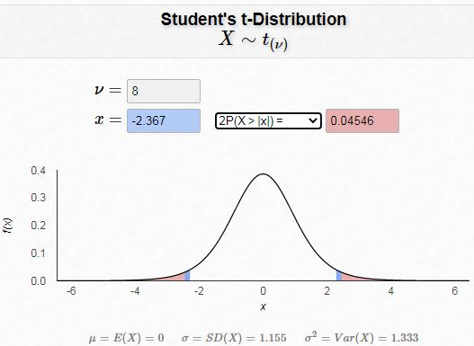
Contraste de hipótesis sobre μ y p
a) Si no tenemos más información, σ es desconocida
a1) Contraste bilateral:
H₀ : μ = 126.1
H₁ : μ ≠ 126.1
Con la app de la t-Student con 8 grados de libertad:
p -valor = 0.04546 < 0.05 = α
Tenemos evidencias para rechazar H₀ para el 95 % de confianza
p -valor = 0.0893 > 0.05 > 0.01
No tenemos evidencias para rechazar H 0 _{para} el 95% de confianza y, por tanto, tampoco para el 99%
p -valor = 0.04546 > 0.01 = α
Para el 99% de confianza no tenemos evidencias para rechazar H₀
(Continúa)
Notes:
25

Slide 26
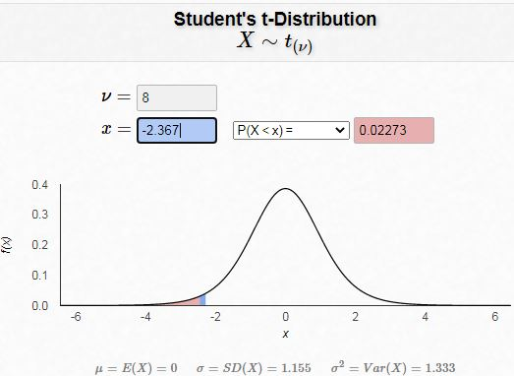
Contraste de hipótesis sobre μ y p
a) Si no tenemos más información, σ es desconocida
a2) Contraste unilateral:
H₀ : μ = 126.1
H₁ : μ < 126.1
Con la app de la t-Student con 8 grados de libertad:
Observamos que el p-valor es la mitad que en el contraste bilateral, entonces:
p -valor = 0.02273 < 0.05 = α
Tenemos evidencias para rechazar H₀ para el 95 % de confianza
p -valor = 0.02273 > 0.01 = α
Para el 99% de confianza no tenemos evidencias para rechazar H₀
(Continúa)
Notes:
26

Slide 27
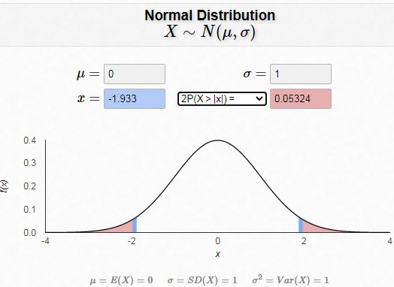
Contraste de hipótesis sobre μ y p
b) Supongamos σ = 3, es decir, conocida
El estadístico es :
b1) Contraste bilateral:
H₀ : μ = 126.1
H₁ : μ ≠ 126.1
Con la app de la Normal:
p -valor = 0.05324 > 0.05 > 0.01
No tenemos evidencias para rechazar H₀ para el 95% de confianza y, por tanto, tampoco para el 99%
α = 0.05 z _{α} = 1.96
α = 0.01 z _{α} = 2.575
IC = (122.207, 126.127)
IC = (121.592, 126.742 )
(Continúa)
Notes:
27

Slide 28
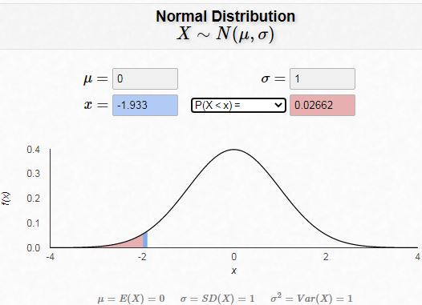
Contraste de hipótesis sobre μ y p
b) Supongamos σ = 3, es decir, conocida
b2) Contraste unilateral:
H₀ : μ = 126.1
H₁ : μ < 126.1
Con la app de la Normal:
Observamos que el p-valor es la mitad que en el contraste bilateral, entonces:
p -valor = 0.02 662 < 0.05 = α
Tenemos evidencias para rechazar H₀ para el 95 % de confianza
p -valor = 0.02 662 > 0.01 = α
Para el 99% de confianza no tenemos evidencias para rechazar H₀
(Continúa)
Notes:
28

Slide 29

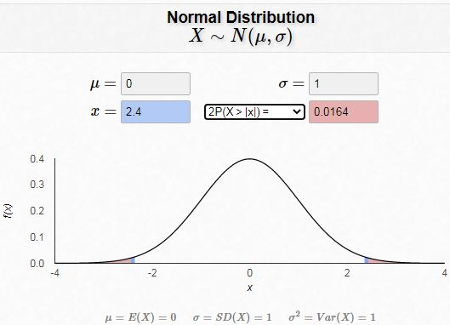
Contraste de hipótesis sobre μ y p
Ejemplo 2 : a) De una v.a. con σ = 2.5 disponemos de una muestra de 100 observaciones con media 151.1. Contrastar μ =150.5 con una confianza del 90% y del 99.73%
n=100>>30, σ = 2.5
El estadístico es :
a1) Contraste bilateral:
H₀ : μ = 150.5
H₁ : μ ≠ 150.5
p -valor = 0.0164 < 0. 1 = α
Tenemos evidencias para rechazar H₀ para el9 0 % de confianza
α = 0.00 27 z _{α} = 3
p -valor = 0.0164 > 0.0 027 = α
Para el 99.73% de confianza no tenemos evidencias para rechazar H₀
151.1 ± 3 · 2.5/10
IC = (150.35, 151.85)
(Continúa)
Notes:
29

Slide 30
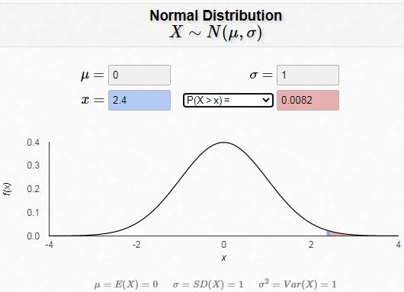
Contraste de hipótesis sobre μ y p
n=100>>30, σ = 2.5
a2) Contraste unilateral:
H₀ : μ = 150.5
H₁ : μ > 150.5
Observamos que el p-valor es la mitad que en el contraste bilateral, entonces:
Observamos que el p-valor es la mitad que en el contraste bilateral, entonces:
p -valor = 0.0082 < 0.01 < 0.05
Tenemos evidencias para rechazar H ₀ para el 9 5 % de confianza y, por tanto, también para el 99%
p -valor = 0.0082 < 0. 1 = α
Tenemos evidencias para rechazar H₀ para el 90 % de confianza
α = 0.05 z _{α} = 1.96
p -valor = 0.0082 > 0.0027 = α
α = 0.00 27 z _{α} = 3
151.1 ± 1.96 · 2.5/10
Para el 99.73% de confianza no tenemos evidencias para rechazar H₀
151.1 ± 3 · 2.5/10
IC = (150.61, 151.59)
IC = (150.35, 151.85)
(Continúa)
Notes:
30

Slide 31
Contraste de hipótesis sobre μ y p
Ejemplo 3: En una encuesta de satisfacción de un servicio se han consultado a 350 clientes de los que 224 han manifestado estar satisfechos (y los demás no).
Queremos contrastar si la proporción de clientes satisfechos es de 0.59 (es decir, del 59%), con niveles de confianza del 95% y del 99%
n = 350
p₀ = 224 / 350 = 0.64
El estadístico es :
Contraste bilateral:
H₀ : p = 0.59
H₁ : p ≠ 0.59
(Continúa)
Notes:
31

Slide 32
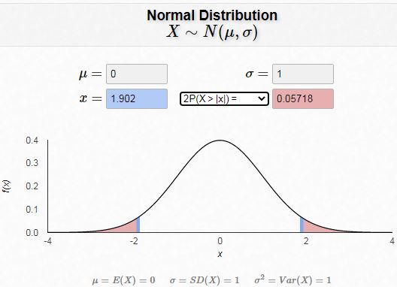
Contraste de hipótesis sobre μ y p
n = 350
p₀ = 224 / 350 = 0.64
Contraste bilateral:
H₀ : p = 0.59
H₁ : p ≠ 0.59
Con la app de la Normal:
p -valor = 0.05718 > 0.05 > 0.01
No tenemos evidencias para rechazar H₀ para el 95% de confianza y, por tanto, tampoco para el 99%
(Continúa)
Notes:
32

Slide 33

Contraste de hipótesis sobre μ y p
n = 350
p₀ = 224 / 350 = 0.64
Contraste unilateral:
H₀ : p = 0.59
H₁ : p > 0.59
Con la app de la Normal:
Observamos que el p-valor es la mitad que en el contraste bilateral, entonces:
p -valor = 0.02 859 < 0.05 = α
Tenemos evidencias para rechazar H₀ para el 95 % de confianza
p -valor = 0.02 859 > 0.01 = α
Para el 99% de confianza no tenemos evidencias para rechazar H₀
Notes:
33

Slide 34
Contraste de hipótesis sobre σ
Condición previa: X es Normal o bien n >> 30 (para poder aplicar el TCL)
Objetivo: fijado α (nivel de significación), se trata de realizar un contraste (bilateral o unilateral) con H₀ : σ = σ₀ (sobre la desviación tipo poblacional)
Metodología de resolución:
  Calcular el correspondiente estadístico de contraste :
  Calcular el p-valor , ie: la probabilidad de que, siendo H₀ cierta, se pueda dar un estadístico de contraste tan “extremo” como el obtenido:
  contraste unilateral (1 cola) por la derecha
  contraste unilateral (1 cola) por la izquierda
  contraste bilateral (2 colas)
  Aplicar la “regla de decisión”: rechazar H ₀ ↔ p-valor < α
  Concluir si, al nivel de significación α prefijado, existen indicios razonables para rechazar H₀ o si, por el contrario, los datos no aportan evidencias significativas contra H₀
Un p-valor “grande” debe entenderse como “es creíble que la H ₀ sea cierta” o, equivalentemente, “no hay motivos estadísticos para rechazar H _{o} “
(Continúa)
Notes:
34

Slide 35
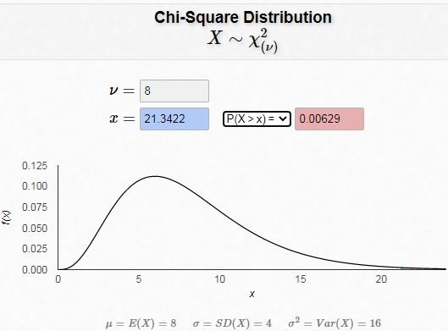
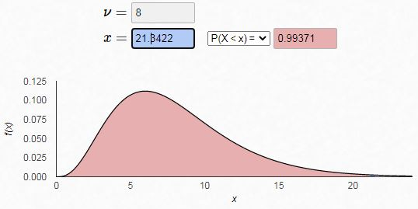
Contraste de hipótesis sobre σ
Ejemplo 1 : Datos de una muestra de una v.a. Normal :
124.8 124.8 126.3 122.4 122.6 123.9 119.3 126.2 127.2
Contrastar σ = 1.5 con confianza de 95% y de 99%
Utilizamos el estadístico de contraste :
(Continúa)
Notes:
35

Slide 36
Contraste de hipótesis sobre σ
Contraste bilateral:
H₀ : σ = 1.5
H₁ : σ ≠ 1.5
p-valor=2·min(0.00629, 0.99371)=
= 2·0.00629 = 0.01258 < 0.05 = α
Tenemos evidencias para rechazar H ₀ para el 95% de confianza
p -valor = 0.01258 > 0.01 = α
No tenemos evidencias para rechazar H₀ para el 99% de confianza
(Continúa)
Notes:
36

Slide 37
Contraste de hipótesis sobre σ
Contraste unilateral:
H₀ : σ = 1.5
H₁ : σ > 1.5
p-valor = 0.00629 < 0.01 < 0.05
Tenemos evidencias para rechazar H₀ para el 99% de confianza y, por tanto, también para el 95 %
Notes:
37

Slide 38
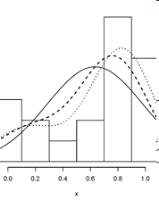
Test de bondad de ajuste
Objetivo: comparar una distribución empírica/observada (O) con una teórica/esperada (E) para saber si se puede ajustar O por E (ie, si se puede suponer que las observaciones siguen la distribución teórica)
Metodología de resolución:
  Dadas k frecuencias asociadas a valores observados, agrupar aquellos valores o clases de la distribución O con frecuencia baja (inferior a 5)
  Si es necesario, estimar los m parámetros de la distribución E a partir de los datos O
  Estimar las frecuencias que se obtendrían utilizando E para los valores o clases de la distribución O
  Agrupar los valores o clases de la distribución E según se ha hecho antes para O
  Calcular el correspondiente estadístico de contraste :
  Calcular el p-valor , ie: la probabilidad de que, siendo H₀ cierta, se pueda dar un estadístico de contraste tan “extremo” como el obtenido:
  Aplicar la “regla de decisión”: rechazar H ₀ ↔ p-valor < α y concluir si, al nivel de significación α prefijado, existen indicios razonables para rechazar H₀ : ambas distribuciones (O y E) son iguales ( ie, O se puede ajustar por E)
Khi-Cuadrado con k-1-m grados de libertad
Notes:
38

